Slide 1
GÖRÜNTÜ İŞLEME DERSİ ÖDEVİ-2
Nurullah KOCAASLAN
02205076055

Slide 2

MAKALE KONUSU:
Görüntü işleme teknikleri kullanılarak ekmek doku analizi ve arayüz programının geliştirilmesi

Slide 3
Bu çalışmada DATEM (Diacetil tartaric esters of monogliserid) katkı maddesinin, fosfolipaz (FL) enziminin ve glikolipaz (GL) enziminin doğrudan ekmek yapım yöntemiyle üretilmiş ekmeklerdeki kaliteye olan etkisi belirlenmiştir. Bu amaçla, Matlab’te görüntü işleme teknikleri kullanılmış ve ekmek gözeneklerinin bölütlenmesi temelli bir yazılım oluşturulmuştur

Slide 4
Hazırlanmış ekmeklerin istenen boyutlarda dilimlenerek, gelişmiş tarayıcılarla görüntülerin hassas bir şekilde alınıp, bilgisayar ortamında incelenebilecek hale getirilmesi mümkündür. Bu sayede birçok görüntü işleme tekniklerinin kullanılmasına imkân sağlanarak ekmek kalitesine yönelik analiz yapmak daha kolay hale gelmektedir.
Diğer yandan bir ekmek diliminde yüzlerce gözenek olduğu düşünüldüğünde bu gözeneklerin şekil, sayı, düzen gibi özelliklerinin belirlenmesine yönelik nesnel bir kalite analizi yapılmasında yine görüntü işleme tekniklerine ihtiyaç duyulmaktadır.

Slide 5
Bu çalışmada basit, işlem yükü az olan görüntü işleme teknikleriyle, oldukça iyi başarımların elde edilmiş olması bir dezavantaj değil, hedeflenen sistemin donanıma aktarılması sürecinde bir avantaj olarak görülmektedir.

Slide 6
Çalışmanın ikinci bölümünde, analizde kullanılacak ekmekler ve görüntülerinin oluşturulmasından bahsedilmiştir.
Üçüncü bölümde, görüntülerin işlenmesinde kullanılan yöntemler ve geliştirilen yazılımın alt yapısı hakkında bilgi verilmiştir.
Dördüncü bölümde ise analiz sonucunda elde edilen bulgulara ve tartışmalara yer verilmiştir.

Slide 7
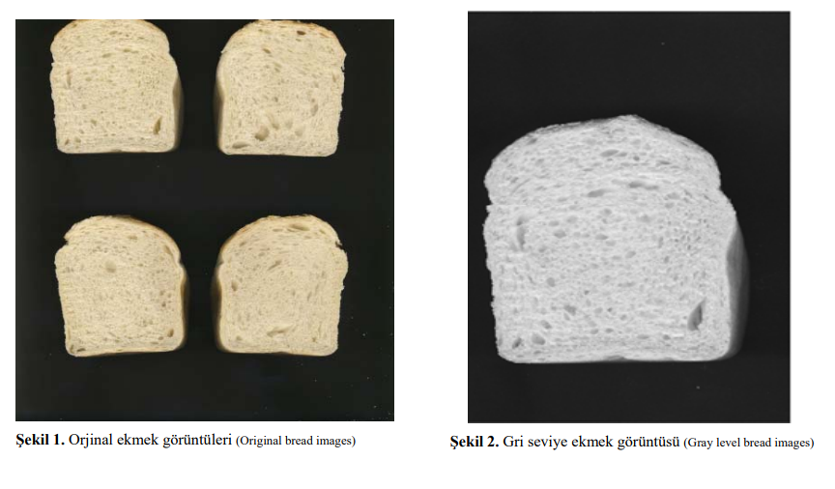

Slide 8
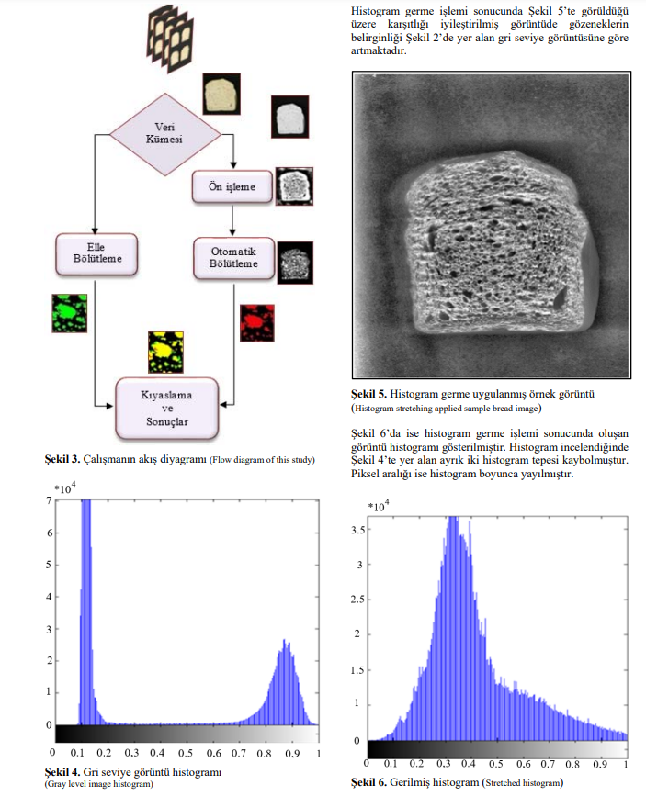

Slide 9
Çalışmada ayrıca Matlab GUI arayüz programı kullanılarak, ekmek doku/gözenek bölütleme ve gözeneklere ait sayısal verilerin elde edilmesine yönelik bir ara yüz programı oluşturulmuştur.

Slide 10
Sonuç
Yapılan çalışmada görüntü işleme teknikleri kullanılarak ekmek gözenekleri bölütlenmiştir. Bu sayede ekmek doku özellikleri belirlenerek katkı maddesinin cinsine, miktarına bağlı olarak ekmek yapısında meydana gelen değişimler ve gözeneklere ait sayısal veriler elde edilerek belirlenmiştir.
DATEM katkı maddeli ekmeklerin kontrol grubu ekmeklere göre daha fazla gözenek sayısı ve gözenek alanına sahip olduğu görülmektedir. Buradan da DATEM katkı maddesinin ekmek hacmini arttırdığı sonucuna varılmıştır

